Slide 1
雷达信号处理学习汇报
范乐乐

Slide 2
内容提要
毫米波雷达基础
调频连续波FMCW
测距（1DFFT）
测速（2DFFT）
测角（DOA：DBF）
车载毫米波雷达系统
信号处理流程（1DFT，2DFT，目标检测，求距，解速度模糊，求速，多普勒相移补偿，求角）
双级联A
系统 - 6T8R阵列
MIMO原理（等效相位中心）
TDDDM-MIMO
MATLAB仿真
四级联
系统 –12T16R阵列
TDM-MIMO
MATLAB仿真

Slide 3
毫米波雷达基础
发射波长为毫米量级的信号
77Ghz信号， 波长3.9mm
通过捕捉反射信号，可以测量物体的距离速度角度
毫米波优势
尺寸小
准确度高
完整系统包括
模拟组件：发送（TX）和接收（RX）射频（ RF ）组件、时钟等
数字组件：模数转换器（ADC）、微控制器（MCU|MPU）、数字信号处理器（DSP）等
TI、NXP等半导体厂商推出了CMOS毫米波器件，集成了部分射频组件与数字组件，可以实现了FMCW技术

Slide 4
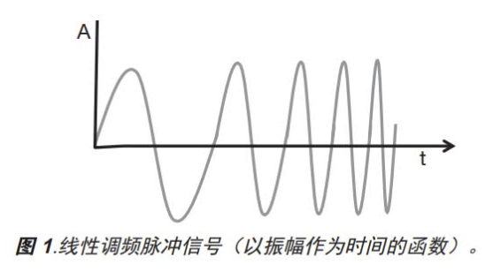
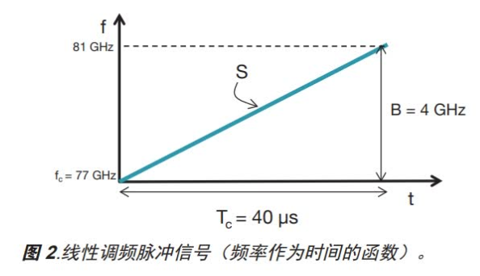
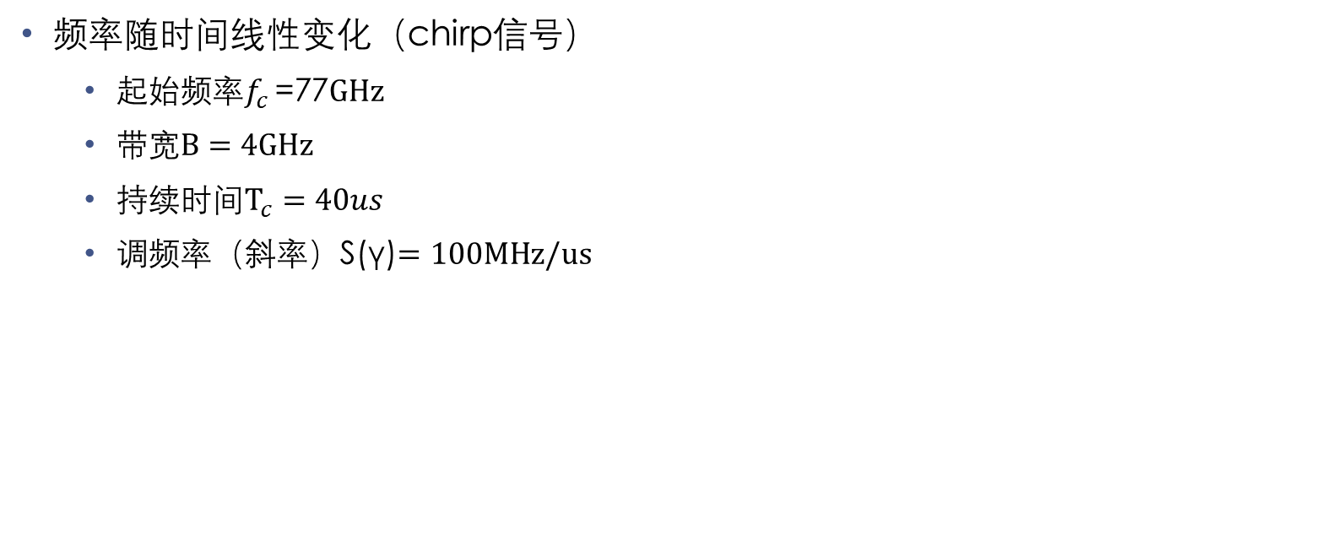
LFMCW
频率随时间线性变化（chirp信号）
起始频率$f_{c }\text{=77}G\text{Hz}$
带宽$B=4GHz$
持续时间$T_{c}=40us$
调频率（斜率）S(γ)$=100MHz/us$

Slide 5
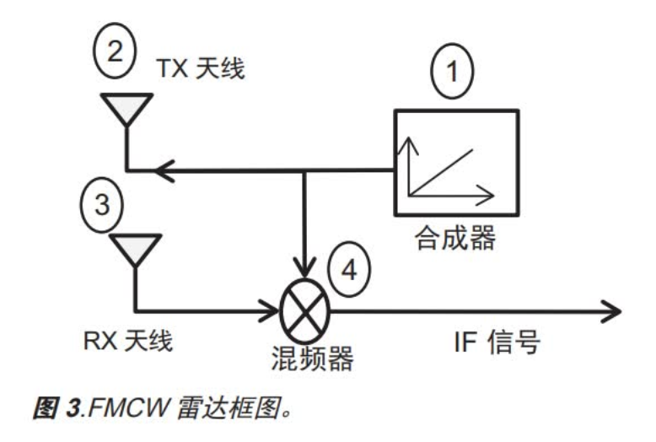
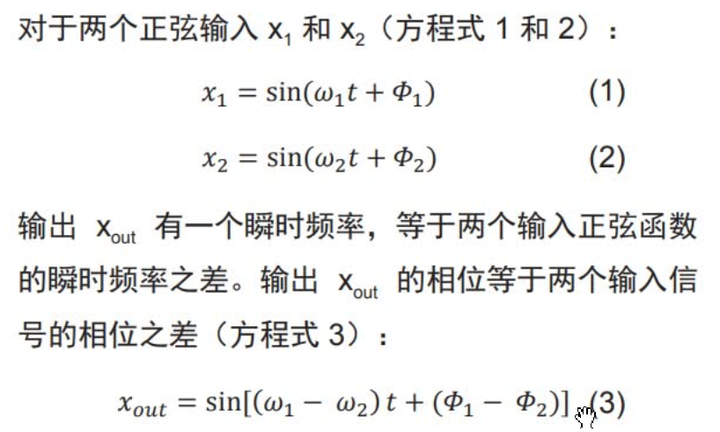
FMCW雷达
合成器生成FMCW脉冲信号
Tx天线发射信号
物体反射信号由Rx天线接收
混频器将RX和TX信号合并获得差频（IF）信号

Slide 6
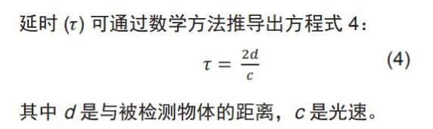
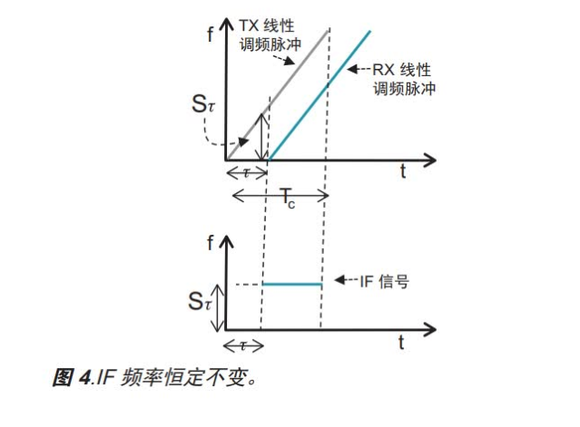
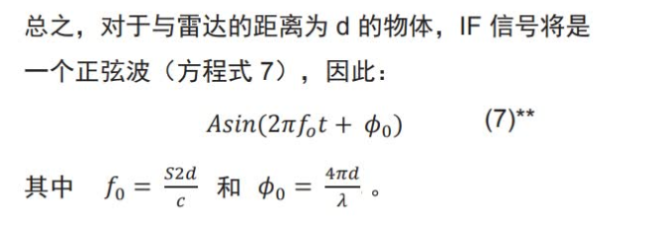
测距原理
如果只有一个目标点反射回波，混频器输出的IF信号为单频正弦波
这里忽略了多普勒频移

Slide 7
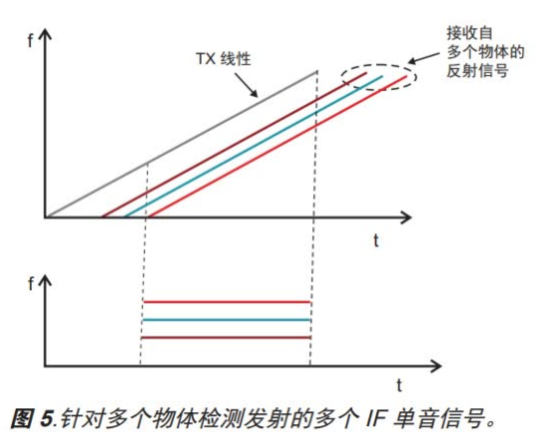
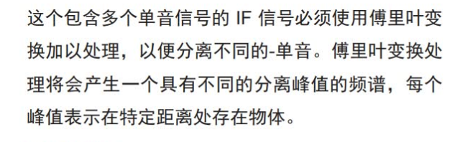
测距原理
对于多个目标的情况
混频器输出的IF信号包含多个单音信号
经2DFFT后的目标检测确定目标点所在的距离门，可以计算目标对应的距离
参考资料：
《毫米波传感器基础知识》，TI白皮书
《雷达成像技术》，第二章，保铮，邢孟道，王彤

Slide 8
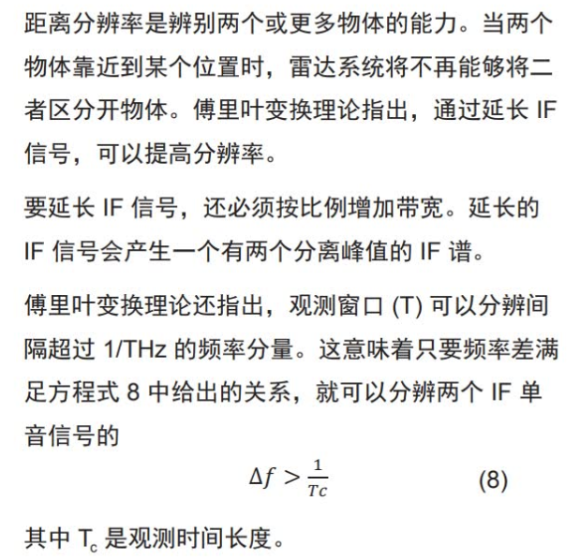
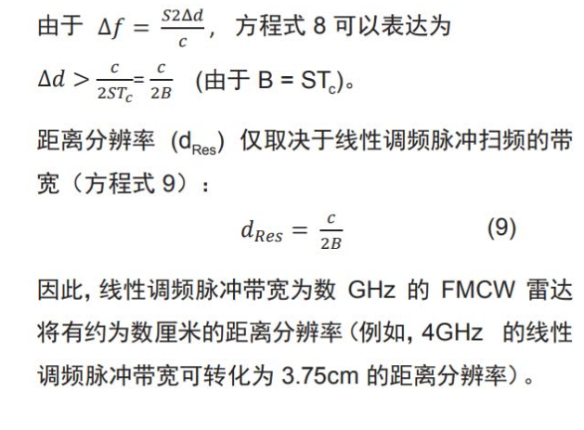
距离分辨率

Slide 9
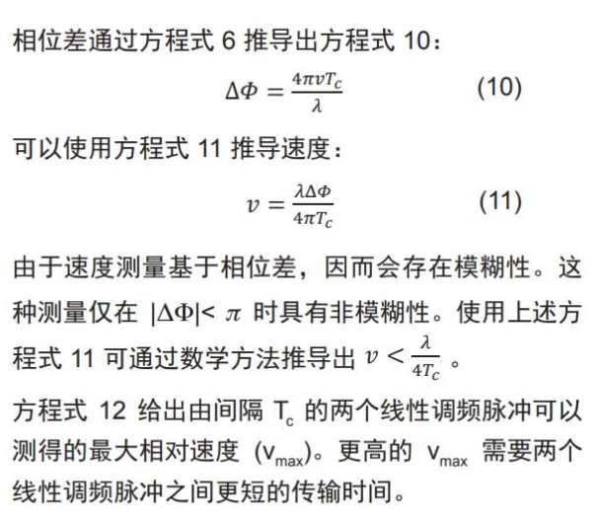
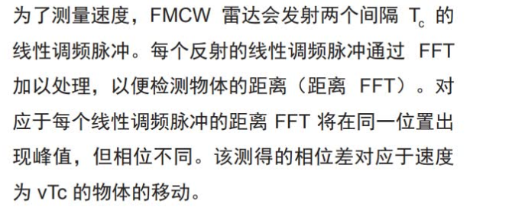
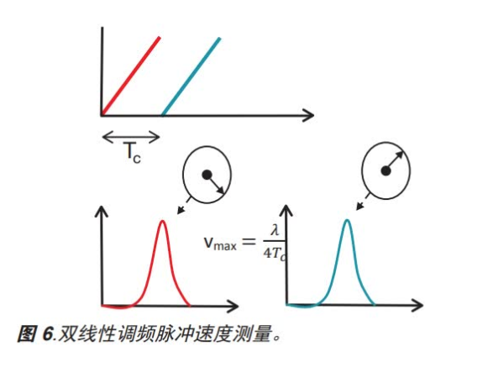
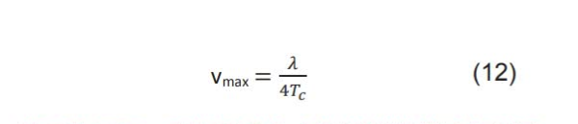
测速原理

Slide 10
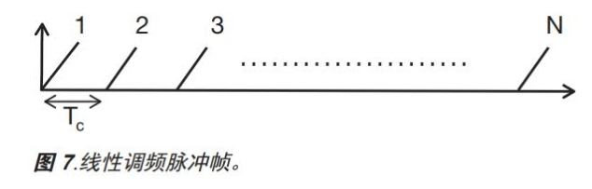
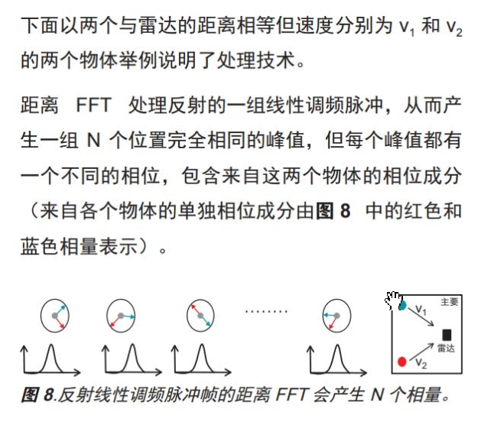
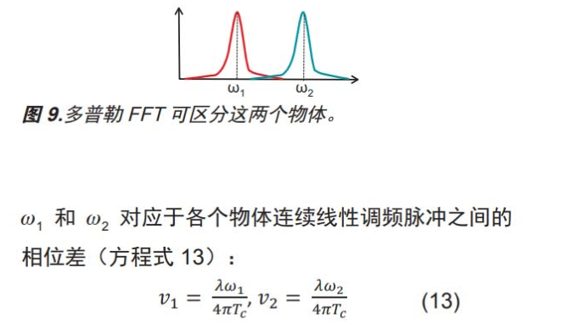
测速原理
对于同距离多个目标不同速度的情况
多个目标的距离峰值位置重合，简单相位比较技术无效
此时雷达发射N个等间隔LFMCW脉冲（chirp），一帧chirp信号

Slide 11
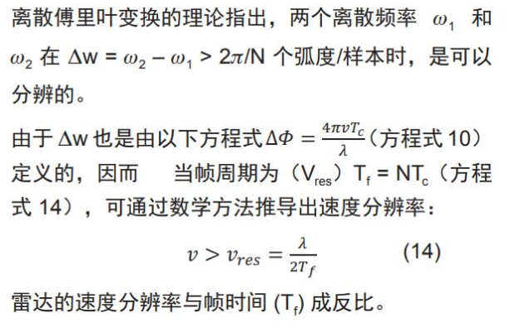

速度分辨率
$$T_{f}=NT_{c}$$
$$v_{res}=\frac{λ}{2NT_{c}}$$
同样，1DFFT,2DFFT之后 峰值检测可以确定目标的DopplerBin，从而求得目标速度

Slide 12
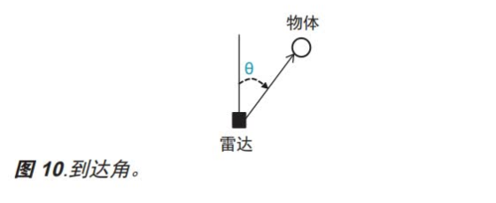
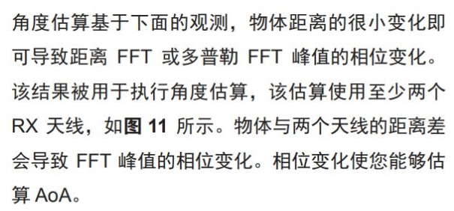
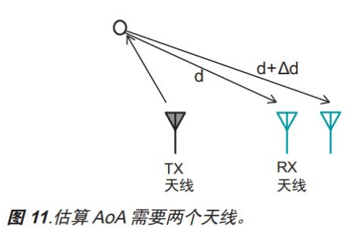
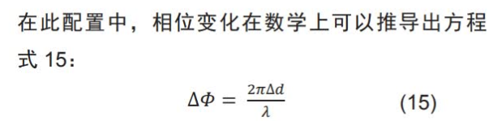
测角原理
测角也称为到达角估计（DOA）
这里只讲方位角
至少

Slide 13
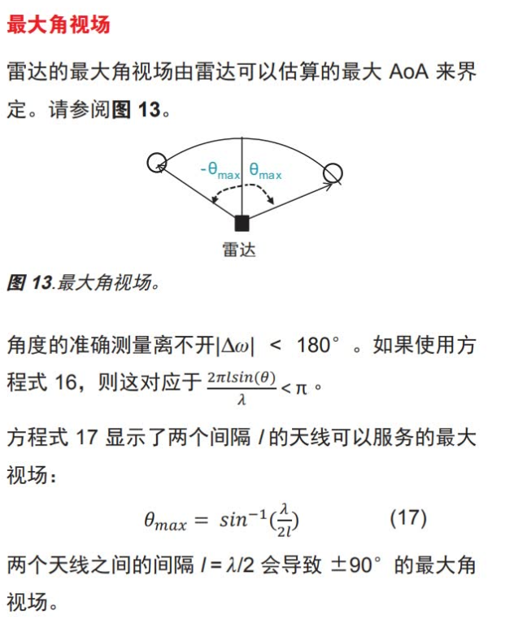
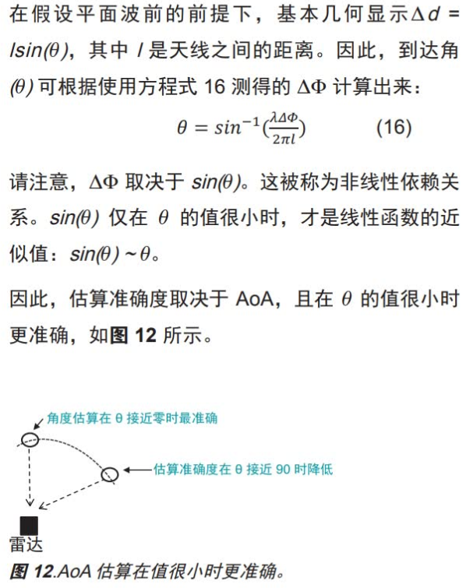
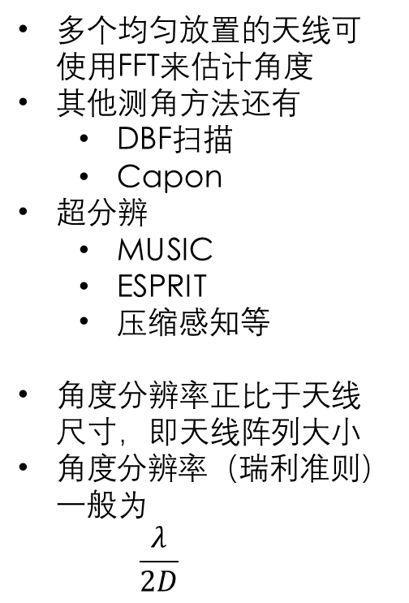
测角原理
多个均匀放置的天线可使用FFT来估计角度
其他测角方法还有
DBF扫描
Capon
超分辨
MUSIC
ESPRIT
压缩感知等
角度分辨率正比于天线尺寸，即天线阵列大小
角度分辨率（瑞利准则）一般为
$$\frac{λ}{2D}$$

Slide 14
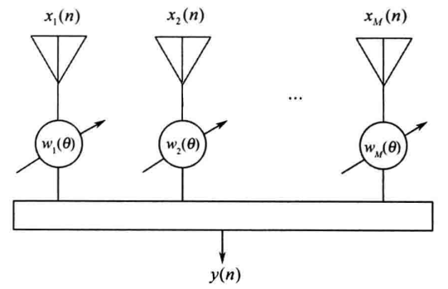
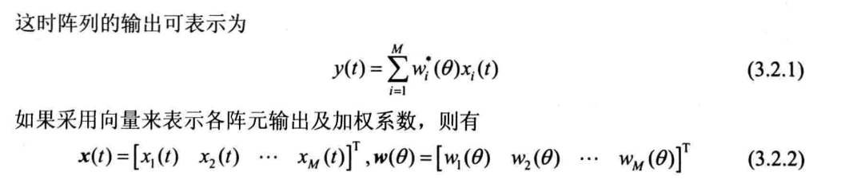
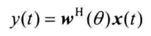
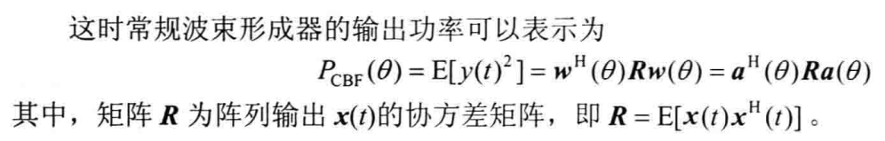
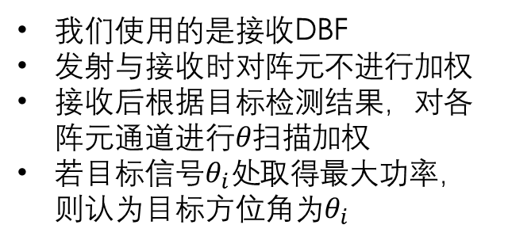
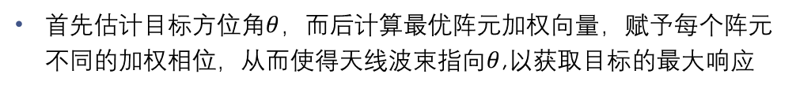
波束形成（beamforming）原理
最早用于相控阵雷达，发射波束形成
我们使用的是接收DBF
发射与接收时对阵元不进行加权
接收后根据目标检测结果，对各阵元通道进行$θ扫描$加权
若目标信号$θ_{i}处$取得最大功率，则认为目标方位角为$θ_{i}$
首先估计目标方位角$θ$，而后计算最优阵元加权向量，赋予每个阵元不同的加权相位，从而使得天线波束指向$θ$,以获取目标的最大响应
参考资料：
《阵列信号处理及MATLAB实现》，张小飞
《Radar Signal Processing for Autonomous Driving》，Jonah Gamba
公众号，知乎，CSDN：调皮连续波

Slide 15
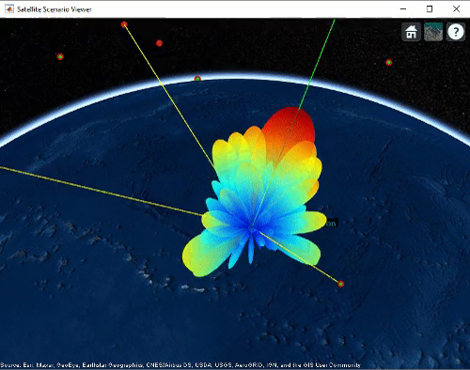
波束形成

Slide 16
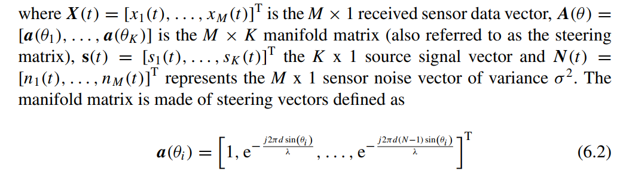
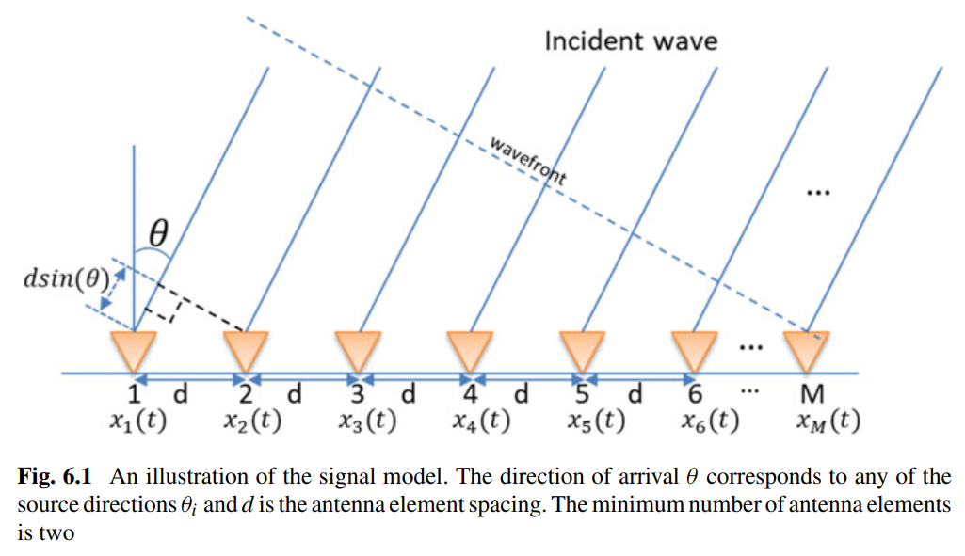
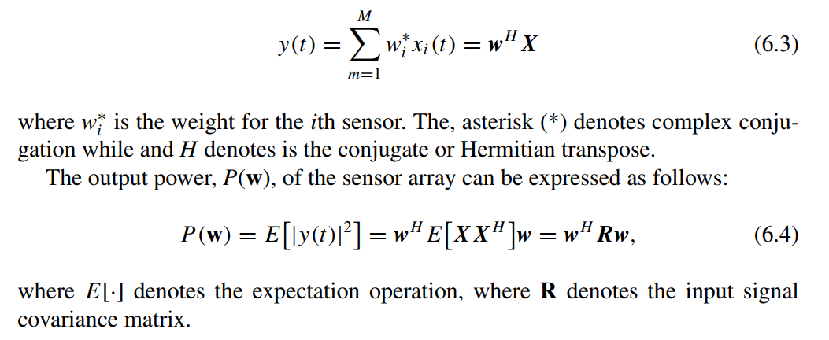
阵列信号模型

Slide 17
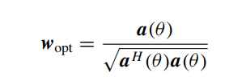
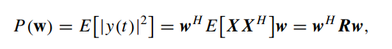
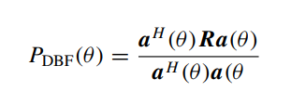
Digital Beamforming (DBF)求角原理
对于$θ_{i}=[−\frac{FOV}{2}:M:\frac{FOV}{2}] 分别$计算最优权矢量w，代入右式计算功率$P(θ_{i})$，进行峰值检测，取$θ_{i} at P_{max}$

Slide 18
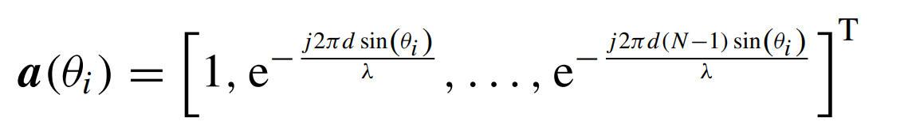
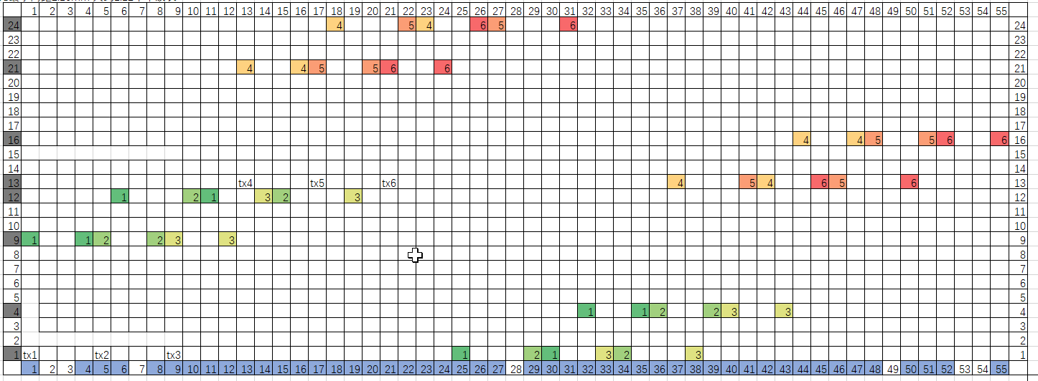
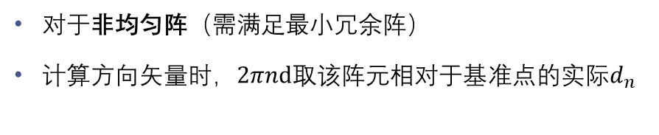
Digital Beamforming (DBF)原理
对于非均匀阵（需满足最小冗余阵）
计算方向矢量时，$2πnd$取该阵元相对于基准点的${实际d}_{n}$

Slide 19
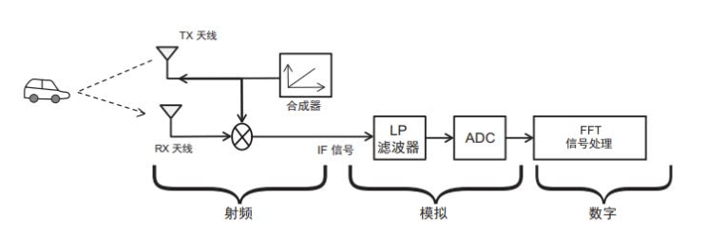
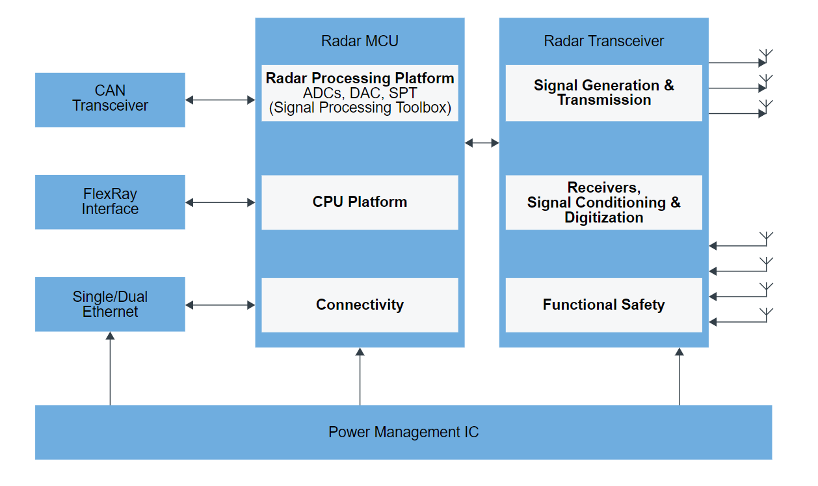
车载毫米波雷达系统
天线（PCB）
射频前端IC chip
MCU（NXP S32R274/294）/MPU(NXP S32R274/294)
参考资料：
NXP.com
TI.com

Slide 20
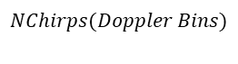
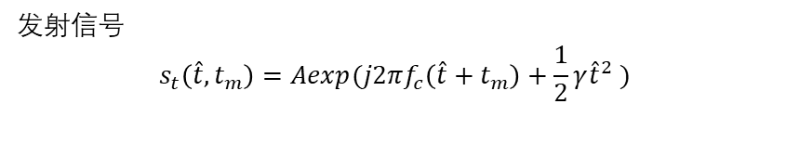
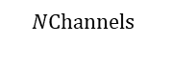
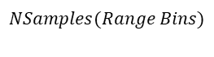
毫米波雷达信号处理流程(TDM)
发射信号
$$s_{t}\left(\hat{t},t_{m}\right)=Aexp(j2πf_{c}\left(\hat{t}+t_{m}\right)+\frac{1}{2}γ{\hat{t}}^{2} )$$
距离估计（1D-FFT）
速度估计（2D-FFT）
多通道间的非相干积累
目标检测（CFAR : ca-cfar, os-cfar, hist）
峰值检索
多普勒补偿(速度解模糊)
DOA估计（方位、俯仰）
点云输出
Dechirp时域差频IF信号
IF信号的傅里叶变换
$$NChannels$$
……
$$NChirps(Doppler Bins)$$
……
……
……
参考资料
《Radar Signal Processing for Autonomous Driving》，Jonah Gamba
TI: Imaging Radar Using Cascaded mmWave Sensor Reference Design
调皮连续波：雷达仿真 | FMCW TDMA-MIMO毫米波雷达信号处理仿真
$$NSamples(Range Bins)$$
Radar data cube

Slide 21
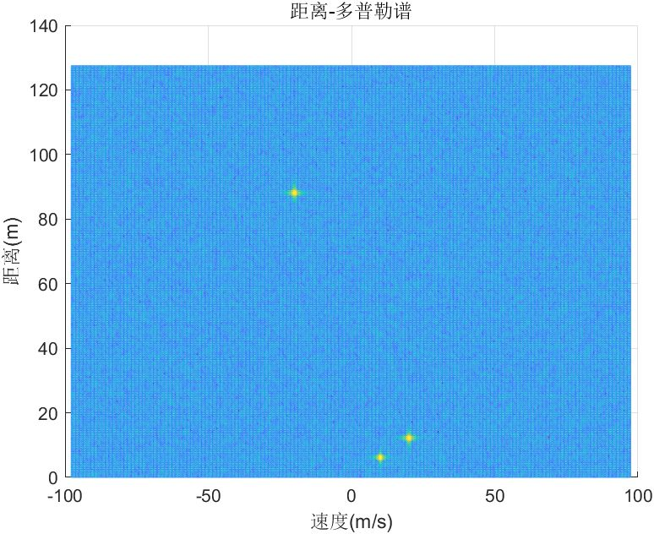

毫米波雷达信号处理流程（TDM）
距离估计（1D-FFT）沿距离维做FFT
2D-FFT
单帧数据

Slide 22


毫米波雷达信号处理流程（TDM）
单通道RD谱
12通道非相干累加RD谱

Slide 23


毫米波雷达信号处理流程（TDM）
CFAR
Peak Search

Slide 24

毫米波雷达信号处理流程（TDM）
DOA估计-DBF

Slide 25

毫米波雷达信号处理流程（TDM）
点云
Point index | range | speed | Angle AZ | Angle EL
1 | 99.000000 | -19.875245 | 1.671554
2
3
…
RCS
目标1的距离为99.000000,速度为-19.875245,角度为1.671554
目标2的距离为0.500000,速度为9.937622,角度为-31.055718
目标3的距离为1.000000,速度为19.875245,角度为28.064516

Slide 26



MIMO
MIMO是指多输入多输出（Multiple input Multiple output）
在雷达领域，区别于传统单发单收雷达，即为多发射通道，多接收通道
参考资料：
TI：MIMO radar.pdf

Slide 27


MIMO
TDMA即时分复用
发射天线不同时间发射chirp
比如3T4R，每轮3Tx发射时间为3*Tc
DDMA即多普勒复用
发射天线同时发射，但在chirp间调制线性相位
表现为多普勒域不同区间
参考资料：
TI：MIMO radar.pdf

Slide 28



四级联A 阵列与波形（TDM）
12Tx 16Rx
单chirp时间 12*Tc（假设30us，一帧128Chirp）
单帧时间：46.1ms
最大不模糊速度2.02m/s,10倍解模糊20m/s（72km/h）

Slide 29

四级联虚拟通道

Slide 30
四级联信号仿真
1T48R水平虚拟通道DBF
1T8R垂直虚拟通道DBF

Slide 31

双级联A 阵列与波形（TDDM）
Chirp A
TX1,2,3
Chirp B
TX1,4,5,6
…

Slide 32

双级联T3DM信号处理仿真
信号生成
1DFFT
2DFFT
非相干累积
直方图 Hist
峰值检测 Peak Search
通道分离
DBF
程序清单

Slide 33

双级联T3DM信号处理仿真
信号生成

Slide 34



双级联T3DM信号处理仿真
RX累积RDM
ChirpA RDM
ChirpB RDM
B - A

Slide 35


双级联T3DM信号处理仿真
RX + TX累积（dB）
直方图检测

Slide 36
双级联T3DM信号处理仿真

Slide 37

Thanks !

